Slide 1



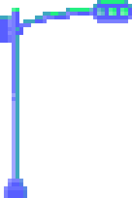
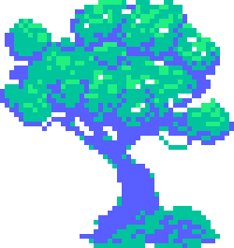




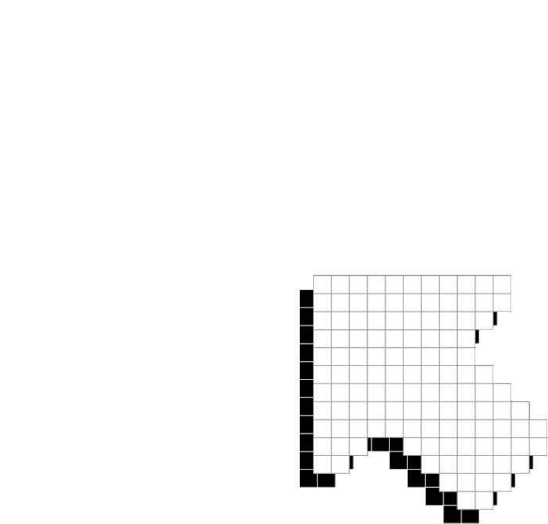


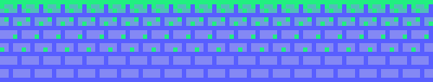
PLAYER 1
HIGHSCORE 2500
PLAYER 2
글로벌 직업 전문학교
WEB GAME
TEAM2 진혁이와 아이들
이진혁 강동준 박병준 최기원
first project web

Slide 2







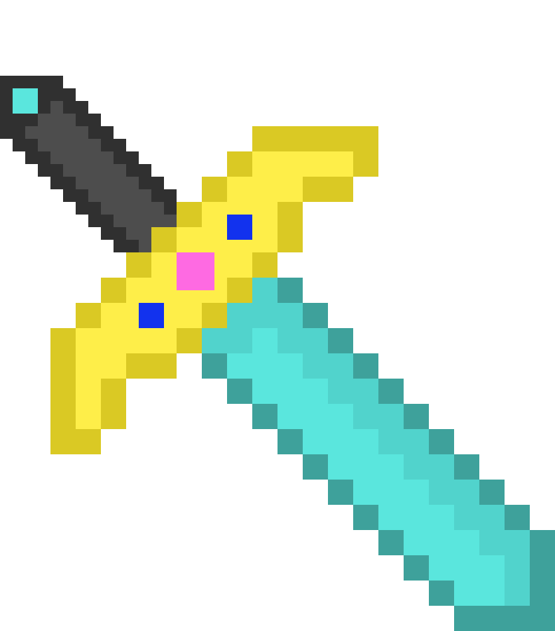
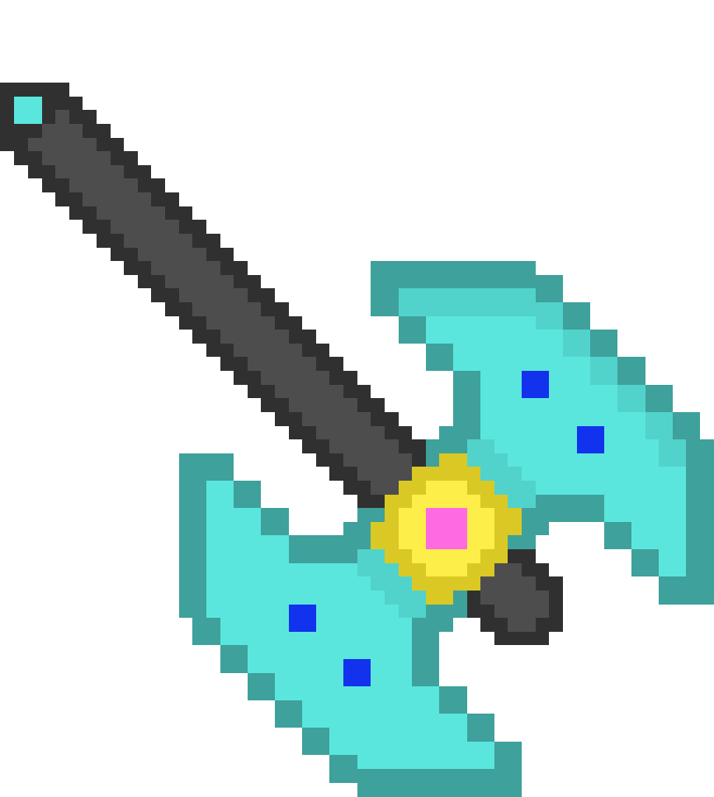




01
07
12
목차
TOPICS COVERED
프로젝트 개요
팀 구성 및 역할
절차 및 방법
수행 결과
자체 평가 의견

Slide 3



1. 프로젝트
개요
A 프로젝트 주제
B 프로젝트 개요
C 활용 장비 및 재료
D 프로젝트 구조
E 기대 효과

Slide 4
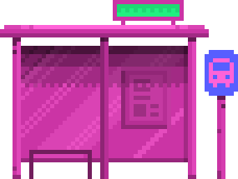

Game_1
벽돌 부시기
Gmae_2
핑퐁게임
1-1 프로젝트 주제
React를 이용한
Web Game 웹페이지
REACT
REACT
Main Web Page
REACT
REACT
Game_3
테트리스
Game_4
뱀 게임

Slide 5

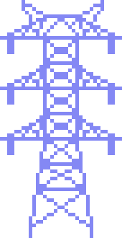


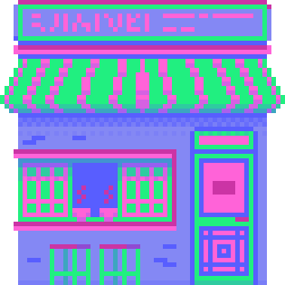

Ⅰ. 팀원 모두가 각각 게임을 만들어
React를 이용해 서로연결
Ⅱ. 수업 내용을 바탕으로 Javascript를
이용해 게임을 만들고 React를 이용해
각각의 웹을 연결
1-2
프로젝트 개요

Slide 6

1-3
01
07
12
플랫폼 - visual studio code
html css javascript react jsx
powershell Node.js scoop
활용 장비
및
재료

Slide 7
1-4
01
07
12
프로젝트
벽돌 부시기
핑퐁 게임
구조
테트리스
뱀게임
알고리즘

Slide 8
메인 웹페이지
벽돌 부시기 이미지 클릭
게임 시작 버튼 클릭
벽돌 부시기
알고리즘
벽돌이 지워짐
공이 벽돌 부딪혔는가?
공이 움직임
벽돌 부시기는 이렇게
돌아간다!
벽돌을 모두 지웠는가?
공이 벽에 부딪혀 튕김
공이 바닦에 부딪혔는가?
GAME
START
game win
공의 위치
처음으로 초기화
라이프 -1
다시 하시겠습니까?
game over
라이프가 0이하인가?

Slide 9
메인 웹페이지
핑퐁게임 이미지 클릭
공의 X축 반전
공 속도 +0.5
핑퐁 게임
알고리즘
플레이어1
점수 +1
공이 오른쪽벽에
부딪혔다
공이 움직임
공이
플레이어패들에
부딪혔다
핑퐁 게임 이렇게
돌아간다!
플레이어2
점수 +1
공이 상 , 하 벽에
부딪혔다
1플레이어가
목표점수에
도달했다
GAME
START
공의 Y축 반전
“플레이어1 승리!”
메시지 출력
리셋버튼
나타낸다
“플레이어2 승리!”
메시지 출력
리셋버튼
나타낸다
점수,공
패들위치
초기화
리셋버튼을 눌렀는가
기다린다

Slide 10
메인 웹페이지
테트리스 이미지 클릭
블럭이 좌우
방향으로 이동
테트리스
알고리즘
game over
블럭이 게임화면
상단을 침범했는가
블럭이 한칸씩 내려옴
좌우 방향키를
누름
테트리스 이렇게
돌아간다!
리셋버튼을 눌렀는가
다른 블럭이 내려옴
스페이스바,
아래방향키를 누름
위 방향키를
누름
GAME
START
한 줄을 블럭으로
채웠는가
블럭이 빠르게
하단으로 이동
블럭이 반시계
방향으로 회전
점수 증가
다른 블럭이 내려옴

Slide 11
메인 웹페이지
뱀 게임 이미지 클릭
방향키를 조작함
뱀 게임
알고리즘
뱀이 먹이를 먹었는가
뱀이 움직임
뱀 게임 이렇게
돌아간다!
뱀의 머리가 몸통에
부딪혔는가?
GAME
START
뱀의 머리가 벽에
부딪혔는가?
뱀 몸통이 한칸 늘어나고
점수 1점 추가
다시 하시겠습니까?
game over

Slide 12
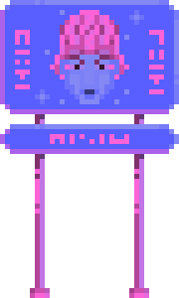
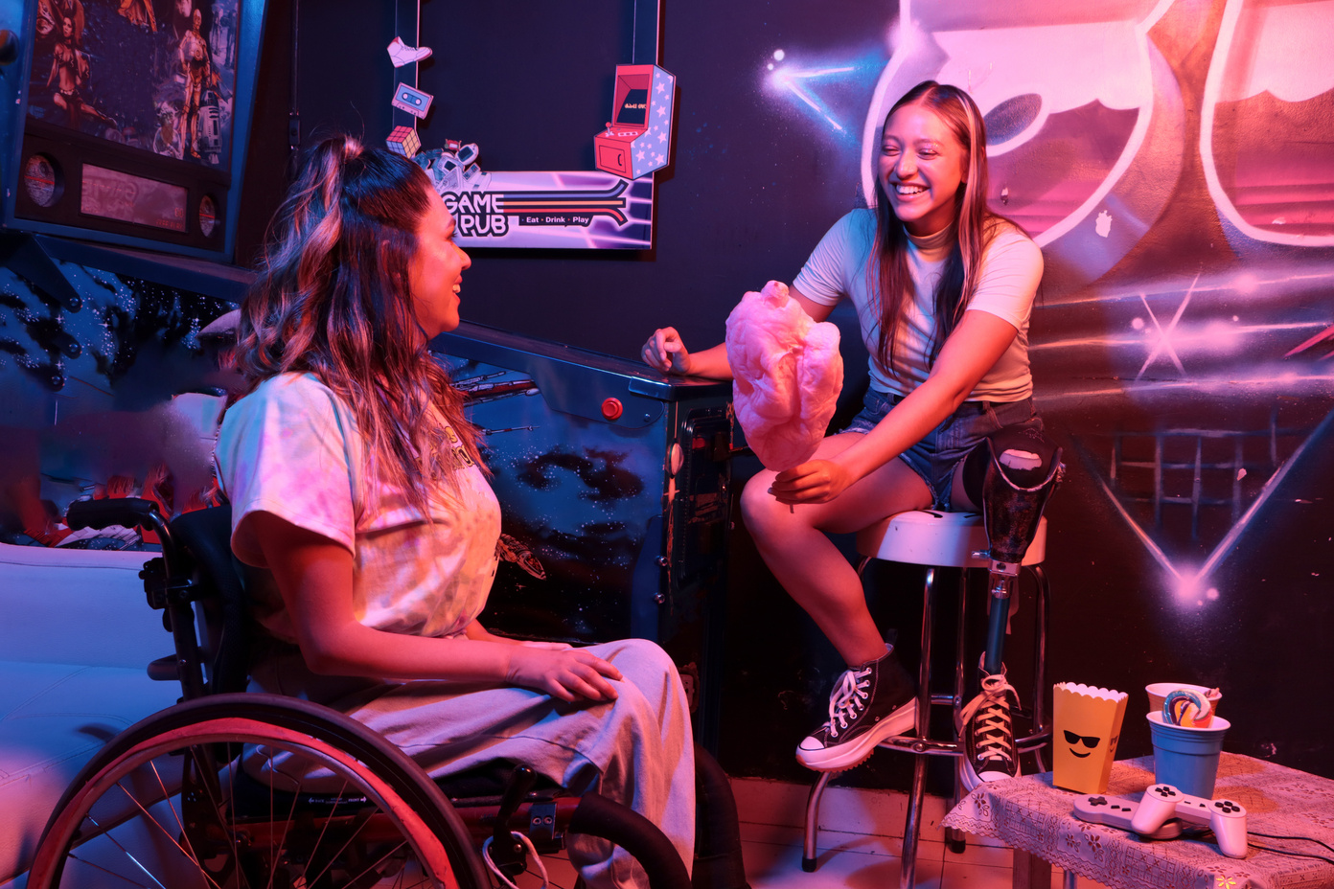
01
07
12
1-5.기대 효과
HTML CSS JS를 좀 더 잘 다룰 수
있게 된다.
React를 사용해봐서 서버 쪽 기술을 사용해
볼 수 있다.
Js를 주로 사용한 만큼 실력 향상에 기대가
크다.

Slide 13




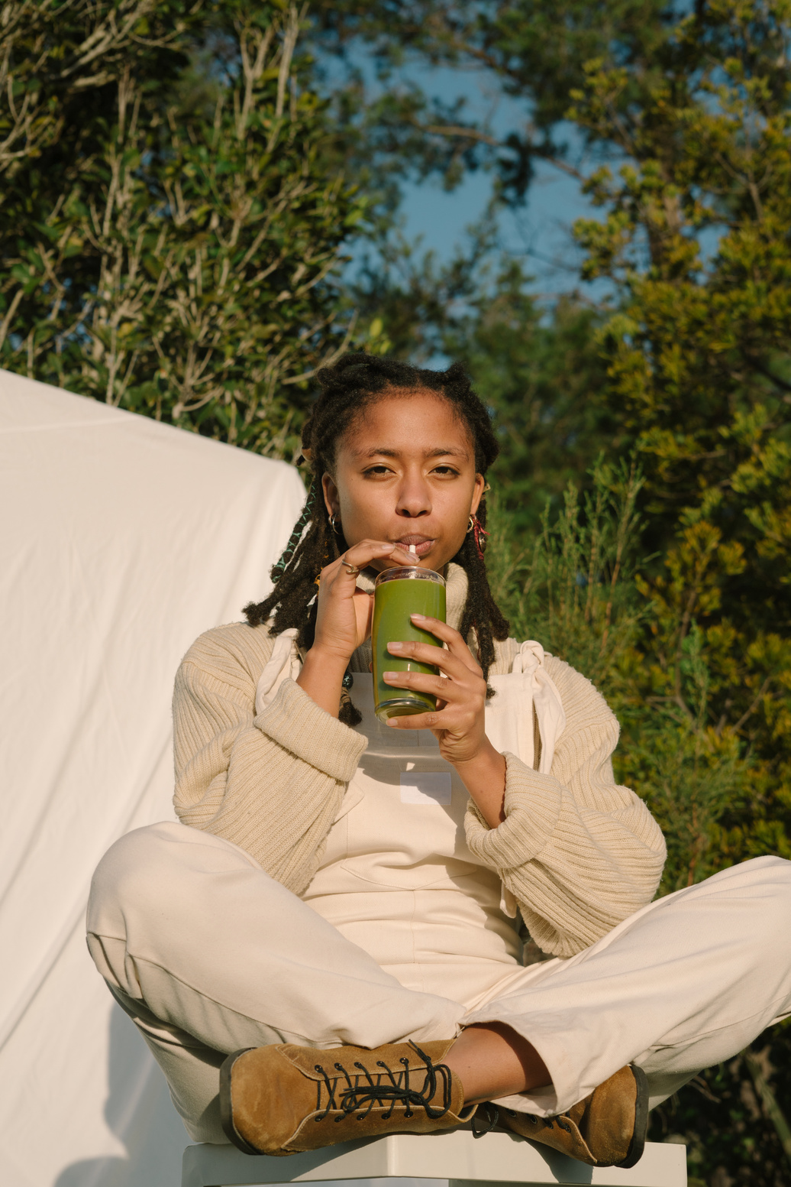


2. 팀 구성 및 역할
LEVEL
강동준
핑퐁게임 개발
게임 통일성 디자인
영상 촬영
UP
박병준
테트리스 개발
React코딩 보조
React 코딩 보조
팀장 이진혁
벽돌 부시기 개발
메인 웹페이지 개발
React를 이용해 웹 연결
최기원
뱀게임 개발
게임 속 도구들 이미지 디자인
GAME ON
PLAY

Slide 14
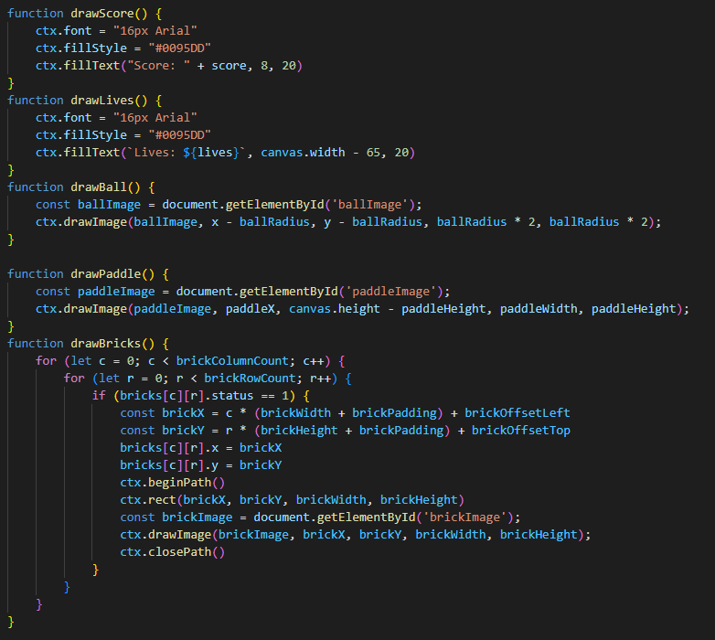
canvas 태그 생성 길이와 높이를 지정해준다
스코어를 볼 수 있는 텍스트 캔버스 위에 생성
폰트 크기와 폰트 색 텍스트
남은 생명 수를 볼 수 있는 텍스트 캔버스 위에 생성
공을 캔버스 위에 생성
공의 생성 좌표 반지름 크기 들을 지정
패들을 캔버스 위에 생성
패들의 생성좌표 길이 높이 등을 지정
벽돌을 캔버스 위에 생성
미리 만들어 두었던 변수 벽돌의 열과 행의 수만큼
벽돌을 2차원 배열에 저장 후 생성

Slide 15
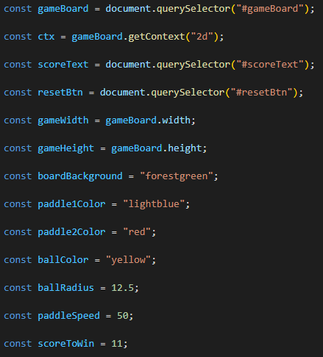
게임판을 변수로서 선언하고 #gameboard 함수를 불러온다
게임판에 2차원그래픽으로 그리게 한다
점수를 계산하기위해 변수를 선언하고 #scoreText 함수를 불러온다
리셋 버튼을 만들기위해 변수로 선언하고 #resetBtn 함수를 불러온다
게임보드의 넓이를 표현하는 변수를 선언한다
게임보드의 높이를 표현하는 변수를 선언한다
게임보드의 크기를 확인하기위해 초록색으로 표현하고 변수로 선언한다
패들의 변화를 확인하기위해 파란색으로 표현하고 변수로 선언한다
패들의 변화를 확인하기위해 빨간색으로 표현하고 변수로 선언한다
공의 변화를 확인하기위해 노란색으로 표현하고 변수로 선언한다
공의 반지름을 설정하는 변수를 선언한다
패들이 이동하는 거리를 변수로 선언한다
게임의 승리조건을 만들어주기위해 변수를 추가한다

Slide 16
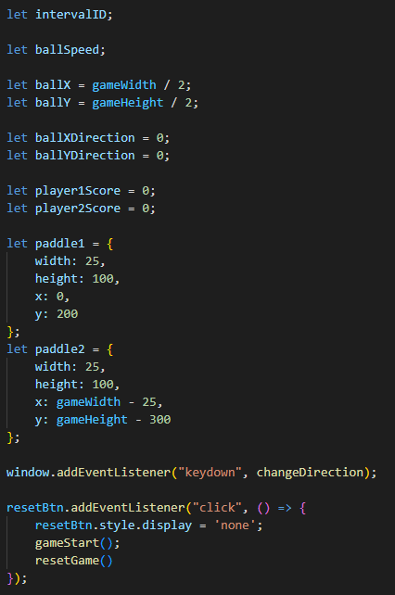
게임루프의 시간간격을 관리하기위해 선언한 변수
공의 속도를 관리하기위해 선언한 변수
현재 공의 좌표를 관리하기위해 선언한 변수
공의 이동방향을 관리하기위해 선언한 변수
각 플레이어의 점수를 관리하기위해 선언한 변수
각 플레이어의 패들을 관리하기위해 선언한 변수
키보드를 누르는 이벤트를 감지하고 패들을 움직이는 함수
리셋 버튼을 클릭하는 이벤트를 감지하고 버튼의 효과를 활성화시키는 변수

Slide 17
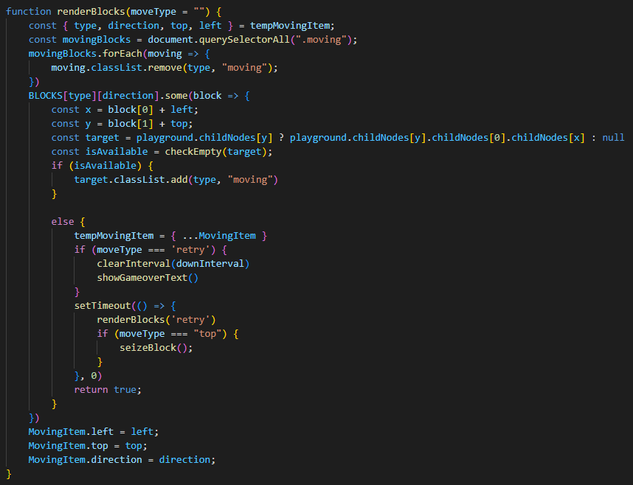
블록의 이동과 사람이 직접 볼 수 있게 그려주는 함수
tempMovingItem으로부터 type direction top left값을 가져옴
블록을 이동 시킬 때 이전 위치에서 중복되는 현상을 방지하기 위해 moving클래스를 제거
BLOCKS배열에서 현제 블록위치를 바탕으로 실제 화면에서 위치를 계산한다음 블록을 추가
Left만큼 오른쪽으로 이동
Top만큼 아래로 이동
playground.childNodes[y].childNodes[0].childNodes[x] : null
isAvailable변수에 checkEmpty한수를 호출
공간이 비어있을 경우 moving타입을 추가하여 블록 이동
다른 블록이 있어 이동이 불가능한 경우
MovingItem을 초기화한다.
만약 moveType이 retry일 경우 (즉 더 이상 블록이 나오지 못 할 경우)
즉시 타이머를 중지
게임오버 텍스트를 띄운다.
코드를 바로 실행 하지 않고 일정시간 기다림
renderBlocks함수를 재 출력함
만약 moveType이 top일 경우
sizeBlock함수를 호출한다
이동한 블록의 새로운 위치와 방향을 저장하는 객체

Slide 18
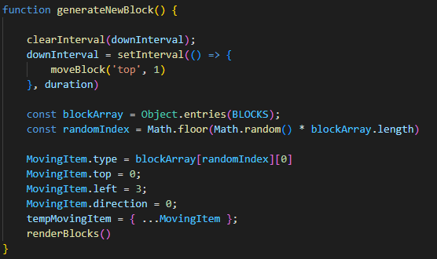
새로운 블록을 생성하는 함수
이전 블록의 타이머를 정지
새로운 타이머를 재설정
moveBlock함수를 불러 똑같이 블록을 내림
BLOCKS의 객체들을 배열화
blockArray변수의 배열에 랜덤확률을 생성하고 변수 randomIndex에 대입
랜덤한 블록을 설정
MovingItem(블록)의 속성값을 초기화하고 tempMovingItem에 복사
renderBlocks함수를 호출하여 새로운 블록을 구현

Slide 19
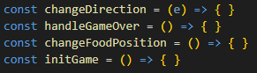
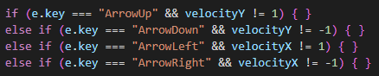
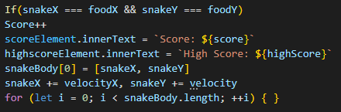
방향키를 눌렀을 때 뱀 머리가 설정된 방향으로 나아갈 수 있으나 그 반대 방향으로 가지 못 하게 변수로서 선언한다.
게임 오버를 했을 때 다시 시작하는 문구가 나오기 위해 변수로서 선언한다.
뱀이 먹이를 먹었을 때 다른 좌표 값에 먹이가 생성 시키기 위해 변수로서 선언한다.
뱀이 먹이를 먹었을 때 점수가 1씩 증가함에 따라 뱀의 몸통 부분이 한칸 씩 증가하는 것을 변수로서 선언한다.
방향키 ↑ 를 누를 시 위를 향해 나아감. 하지만 반대 방향으로 가지 못하게 막을 수 있게 변수로서 선언한다.
방향키 ↓ 를 누를 시 아래를 향해 나아감. 하지만 반대 방향으로 가지 못하게 막을 수 있게 변수로서 선언한다.
방향키 ← 를 누를 시 왼쪽을 향해 나아감. 하지만 반대 방향으로 가지 못하게 막을 수 있게 변수로서 선언한다.
방향키 → 를 누를 시 오른쪽을 향해 나아감. 하지만 반대 방향으로 가짐 못하게 막을 수 있게 변수로서 선언한다.
뱀이 먹이를 먹었을 때 뱀의 몸통 길이가 한 칸 씩 증가 시키기 위해 변수로서 선언한다.
점수를 1씩 늘리기 위해 변수로서 선언한다.
뱀이 먹이를 먹었을 때 추가되는 점수를 기록하기 위해 변수로서 선언한다.
게임 오버 되었을 때 당시 기록된 최고점수를 기록하기 위해 변수로서 선언한다.
뱀 몸의 첫 번째 요소를 현재 뱀 위치로 설정하기 위해 변수로서 선언한다.
현재 속도를 기준으로 뱀의 머리 위치를 업데이트하기 위해 변수로서 선언한다.
뱀의 몸 각 부분에 div를 추가하기 위해 변수로서 선언한다.
뱀의 머리가 몸에 맞았는지 확인하고, 맞았다면 gameOver를 true로 넘기기 위해 변수로서 선언한다.

Slide 20
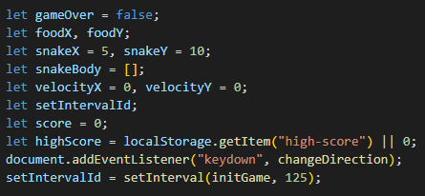
시작하자마자 게임 오버가 되지 않게 막기 위해 선언한 변수
먹이 좌표 값을 구성하기 위해 선언한 변수
뱀의 시작 위치를 설정하기 위해 선언한 변수
초반 뱀의 몸통 개수를 설정하기 위해 선언한 변수
초반 뱀의 몸통 길이를 설정하기 위해 선언한 변수
게임이 끝나고 재시작 문구가 나오기 위해 선언한 변수
시작할 때 점수를 0으로 설정하기 위해 선언한 변수
게임이 끝나고 최고 점수를 기록하기 위해 선언한 변수
방향키를 누르는 이벤트를 감지하고 뱀의 머리가 이동하기 위해 선언한 변수
뱀의 속도를 관리하기 위해 선언한 변수

Slide 21


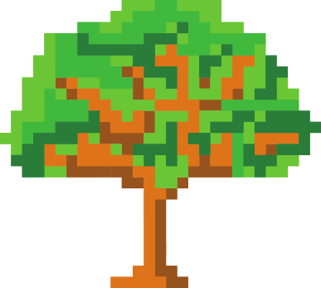


3. 프로젝트 수행
절차 및 방법
HOW
LONG?
총 개발 시간
23 12 27 - 24 01 03
총 0-9 FOR A TIMER
WORKOUT

Slide 22
4-1.벽돌부시기
프로젝트 수행 결과

Slide 23
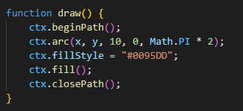
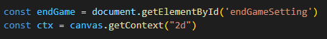
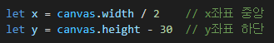
4. 프로젝트 수행 결과
HTML 문서에 캔버스를 생성
캔버스 위에 그래픽을 랜더링하기 위해
캔버스를 CANVAS변수에 저장
캔버스에 그리기 위해 필요한 변수 CTX저장
DRAW( ) 함수 안에 공을 그리는 코드 작성
공을 그리기 전 공의 생성 위치 초기화
위 코드를 추가해 DRAW( ) 함수를
10MS마다 반복하게 만든다

Slide 24
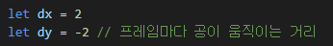
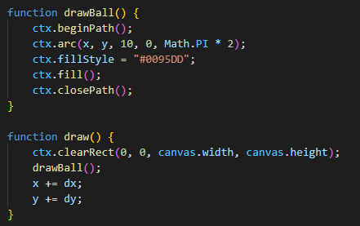
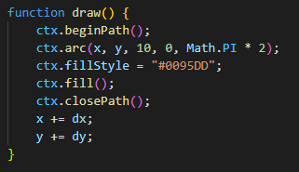
4. 프로젝트 수행 결과
공이 프레임마다 움직이는 거리 변수에 초기화
공을 프레임마다 그리지만 전 프레임의 공이 지워지지 않아
위 코드CLEARRECT를 추가하고
코드가 깔끔해 보일 수 있도록 공을 그리는 함수
DRAWBALL추가 후 분리
그려진 공이 움직이기 위해 위 변수를 DOAW( ) 함수에 추가

Slide 25
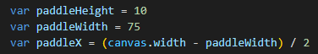
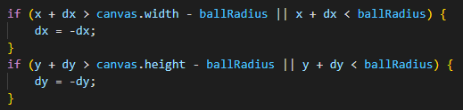
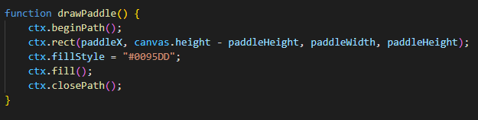
4. 프로젝트 수행 결과
앞으로의 계산이 쉽게 하도록 공의 반지름 변수 초기화
공을 지켜줄 패들의 높이, 길이, 시작위치 초기화
공의 중앙이 벽에 닿았을 시 벽에 튕길 수 있도록
위 코드 DRAW( )함수에 추가
패들을 캔버스에 그려주기 위해
위 DRAWPADDLE( )함수 추가

Slide 26
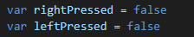
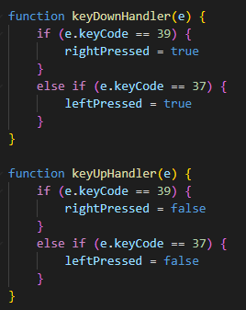
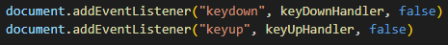
4. 프로젝트 수행 결과
KEYCODE = 39
오른쪽 화살표
KEYCODE = 37
왼쪽 화살표
각각 키가 눌렸을때
먼저 선언했던 변수를
TRUE로 변경
패들을 컨트롤 할 수 있도록 미리
변수를 FALSE로 초기화
(FALSE - 키가 눌려지지 않는상태)
키보드가 눌렸을 때, 눌려지지 않았을 때
이벤트 리스너를 절정

Slide 27
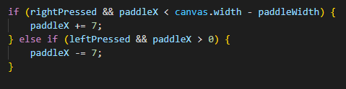
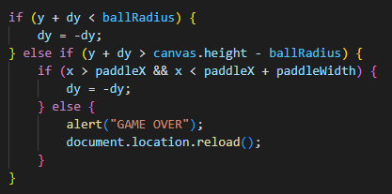
4. 프로젝트 수행 결과
위 코드는 공이 바닥에 닿으면 튀기지만
두번째 IF를 아래처럼 수정하여 패들에 부딯치면 튕기고
바닥에 닿으면 게임오버가 되도록 수정한다
패들이 움직였을 때 캔버스 안에서 움직이도록 하는 코드
위 함수를 DRAW( )함수 안에 추가

Slide 28
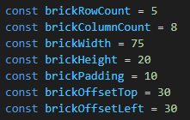
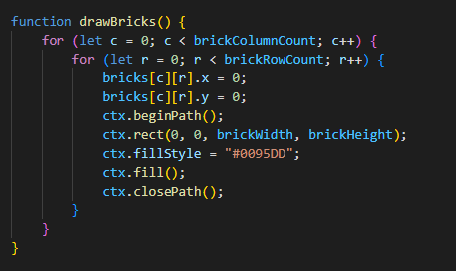
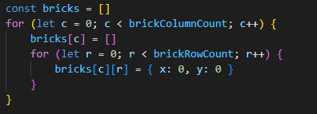
4. 프로젝트 수행 결과
벽돌의 열의 수
행의 수
높이
길이
벽돌과 벽돌 사이 값
벽돌과 캔버스 사이 값
초기화
배열에 저장했던 벽돌을
캔버스에 그리는 DRAWBRICKS( )함수 작성
벽돌을 배열에 저장

Slide 29
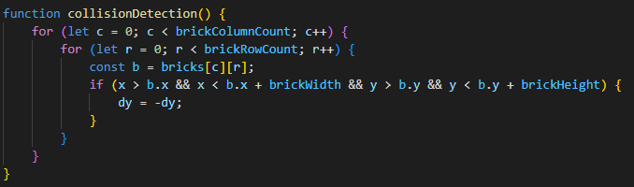
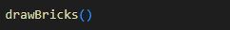
4. 프로젝트 수행 결과
벽돌들이 (0,0)좌표에서만 생성되는 것을 막도록 하는 코드
DRAWBRICKS( )함수 두번째 FOR에 추가
충돌 감지 코드 B는 벽돌 객체을 저장하는 함수
공의 중앙이 어떤 벽돌의 범위 내에 있을 경우, 공의 방향을 바꾸게 된다. 공이 벽돌 안에 존재하려면, 아래 4가지 조건이 참이어야 한다.
공의 X 좌표는 벽돌의 X 좌표보다 커야 한다.
공의 X 좌표는 벽돌의 X 좌표 + 가로 길이보다 작아야 한다.
공의 Y 좌표는 벽돌의 Y 좌표보다 커야 한다.
공의 Y 좌표는 벽돌의 Y 좌표 + 높이보다 작아야 한다.
위 함수를 DRAW( )함수 안에 추가

Slide 30
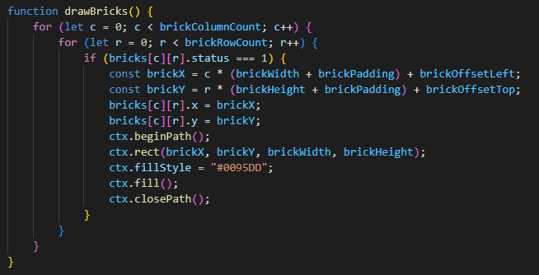
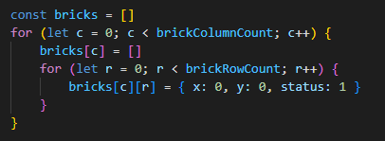
4. 프로젝트 수행 결과
벽돌을 초기화하는 코드에 STATUS속성을 각 개체에
추가해준다.
벽돌의 STATUS속성이 1일 때만
그려준다는 조건을 붙여준다.

Slide 31
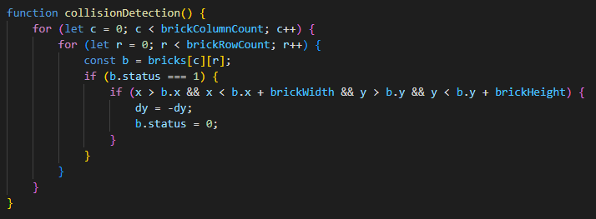
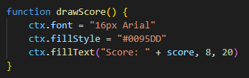
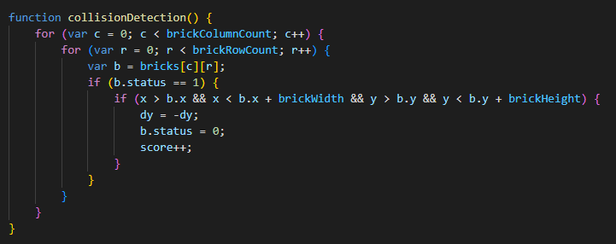
4. 프로젝트 수행 결과
점수를 저장할 변수 초기화
공이 벽돌에 충돌했을 때 STATUS의 값을
0으로 바꿔 다시 그려지지 안도록 하는 코드 추가
스코어 TEXT를 캔버스에 그려준다.
위 함수를 DRAW( )함수 안에 추가
공이 벽돌에 충돌했을 때 스코어변수가 증가하도록 코드 추가

Slide 32
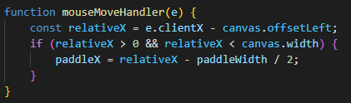
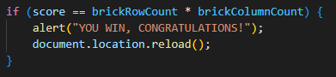
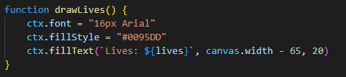
4. 프로젝트 수행 결과
위 함수를 DRAW( )함수 안에 추가
패들이 마우스를 따라가도록 코드추가
모든 벽돌이 파괴되었을 때 승리 메세지를 표시하는 코드
스코어를 증가시켰던 코드 밑에 추가
플레이어의 목숨값을 저장할변수 초기화
마우스 이벤트 리스너 생성
남은 생명 TEXT를 캔버스에 그려준다.

Slide 33
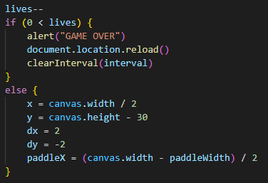
4. 프로젝트 수행 결과
공이 바닥에 닿았을때 코드안에
코드를 추가해 목숨이
0이하가 되면 끝나고 아니면
공위치를 처음으로 초기화하는코드를 추가
위 함수를 DRAW( )함수 안에 추가

Slide 34





4. 프로젝트 수행 결과
CINFIRM를
활용해
게임 오버시
확인을 누르면
다시시작
취소를 누르면
뒤로가기 코드 작성
게임시작 버튼을 만들어
버튼을 누르면 게임이 시작 되도록 만든다
SECTION태그 START 변수에 저장
DRAW함수를 버튼이 눌렸을때 실행하도록 하고 SECTION태그의 DISPLAY속성이 NONE으로 변경
CSS 작성

Slide 35
4-2.핑퐁 게임
프로젝트 수행 결과

Slide 36


4. 프로젝트 수행 결과
<CANVAS> 로 게임의 전체적인 창을 생성해주고 높이와 넓이를 설정해주고 SCRIP를 적용하기위해 ID를 지정해준다
게임창 밑에 따로 조작법을 따로 설명함
가독성을 높이기위하여 플레이어 1과 2사이에 공백을 넣음으로서 구분지어놓음

Slide 37


4. 프로젝트 수행 결과
GETCONTEXT메서드를 사용하여 캔버스위에 2차원 그래픽을 그릴수있게 선언함
플레이어가 움직일 패들을 선언해준다 색깔을 넣어
플레이어1과 플레이어2 를 구분한다
각 패들의 크기와 위치를 설정해준다

Slide 38

4. 프로젝트 수행 결과
패들을 그리는 함수 먼저 선언한 패들의 색상을 넣어준다
패들의 높이와 넢이X축과 Y축을 설정해 사각형으로 만들어준다

Slide 39


4. 프로젝트 수행 결과
CONSOLE.LOG 로 누른키의 코드를 뽑아내고
키마다 업다운을 선언해 넣어준다
Switch / case 문을 사용하여
패들이 게임판(캔버스)에 상단 혹은 하단을 넘어가지않으면
이동하게 만든다

Slide 40



4. 프로젝트 수행 결과
공의 색을 선언하고 반지름을 선언하여 공의 크기를 조정해준다
공의 속도를 나타내는 변수
공의 최초위치를 지정하는변수
공의 움직임을 나타내는변수
공의 색상을 불러와주고 공의 중심부에서 원을 그린 후
색상을 채운다

Slide 41




4. 프로젝트 수행 결과
공의 진행속도를 설정해주고
시작 시 공의 좌우와 상하를 랜덤하게 설정하여
선 후 공을 정한다
공이 시작하는 최초의 위치를 가운데로 지정하고
그린 공을 출력한다

Slide 42


4. 프로젝트 수행 결과
공의 충돌을 검사하는 함수로
상,하 는 벽으로서 맞으면 진행방향에서 y축을 반전시켜주고
좌,우 는 골대역활로 만들어 충돌시 상대 스코어를 갱신해주고
공을 최초위치에 재생성후 진행한다
공이 패들에 충돌하는 상황을 검사하는 함수
플레이어 패들에 충돌하였을 경우x축을 반전시키고
공의 속도를 증가시켜 게임의 긴장감을 서서히높인다
만약 공이패들에 맞물려 갇히게되면 패들옆으로 강제이동시켜 진행한다

Slide 43




4. 프로젝트 수행 결과
점수와 리셋버튼을 표현하는 변수 선언
리셋버튼을 클릭시에
이벤트를주어 게임을 재시작하는함수
플레이어의 점수를 검사하여 승리조건점수보다
크거나 같을때어떤플레이어가 승리하였는지 구분함
스코어를 그리는 함수
폰트 크기와 글꼴을 설정하고 색상을 게임판보다
약간어둡게 표현하여 자연스럽게 표현함
스코어의 위치와 간격을 설정하여줌

Slide 44

4. 프로젝트 수행 결과
리셋버튼 클릭시 실행되는 함수
양 플레이어의 스코어를 0점으로 초기화하고
패들도 최초의 위치로 초기화한다
공의 속도와 위치를 초기화하고 게임을 시작한다

Slide 45

4. 프로젝트 수행 결과
승리조건이 만족하였을경우
해당플래이어의 승리를 표시하고
리셋버튼을 표시하는 함수를 실행한다

Slide 46
4-3.테트리스
프로젝트 수행 결과

Slide 47




4. 프로젝트 수행 결과
배열을 활용하여 가상의 칸을 만들고
좌표를 직접 한칸한칸 대입해서 블록을 구현 (SQUARE, BAR, TREE, Z, REVERSE Z,
ELLEFT, ELRIGHJT 총 7개)

Slide 48




4. 프로젝트 수행 결과
테트리스 메인틀
(플레이화면, 텍스트, 점수판, 재시작버튼)
값을 반환하고 변수에 저장
ROWS = 게임판 세로크기
COLS = 게임판 가로크기
점수판,블록
낙하하는 속도 및
다음블록을 저장하는 변수
블록의 모양과 최대 움직일수 있는 값을 제한한다

Slide 49


4. 프로젝트 수행 결과
게임판 안에서 블록이 이동할 수 있게
HTML 의 LI, UL 동적요소를 추가하고
통합하여 게임판을 완성한다
BLOCKARRAY를 배열화하고 블록 갯수만큼
랜덤난수를 적용하여 랜덤으로 블록이 리젠되게함

Slide 50



4. 프로젝트 수행 결과
블록을 이동하고 처리할때 쓰는 함수이다.
이동시 블록잔상을 제거하고 이동시 공간이 비었는지 확인
스프레드 연산자를 활용하여
TEMPMOVINGITEM에 다음블록을 저장
위 함수와 연계해서 빈공간이 아니면 이동하지않고
블록이 고정되고(FALSE) 빈공간이면 이동함(TRUE)

Slide 51


4. 프로젝트 수행 결과
블록이 맨위까지 꽉차서 넘쳤을때
게임오버 판정+블록 위치 지속적인 갱신
블록의 줄이 완성됐는지 체크하는 기능과
완성시 같은줄 블록을 제거하고 점수를 올려주는 코드

Slide 52




4. 프로젝트 수행 결과
블록 방향전환을 가능하게 하는 코드
블록끼리 붙거나 바닥에 닿았을 때
겹치지 않게 블록을 견착시키는 코드
키 설정 스위치문
39 = 오른쪽
37 = 왼쪽
40 = 아래쪽
38 = 위쪽
32 = 스페이스바
블록을 이동시키게 하는 기능

Slide 53



4. 프로젝트 수행 결과
게임 오버시 화면과 텍스트를 띄워주는 기능
스페이스바를 눌렀을때 순식간에 떨어트리는 기능
재시작 버튼을 누를시 화면에 뜬 게임오버 화면이
사라지고 처음 게임화면 그대로 다시 출력함

Slide 54
4-4.뱀 게임
프로젝트 수행 결과

Slide 55




4. 프로젝트 수행 결과
SCORE,
HIGH SCORE
폰트 크기와 색
CSS 코드 작성
HTML 코드 작성
게임 범위에서
가로 세로
30블록 씩 분할
게임 범위
백그라운드 색 지정
게임 범위
백그라운드
이미지 삽입
전체 화면
CSS 코드 작성

Slide 56




4. 프로젝트 수행 결과
게임 시작 시 뱀 몸통 길이 초기화
게임 시작 시 뱀 생성 위치 초기화
게임 오버 당할 시에 나오는 재시작 버튼
점수 변수 초기화
게임 도중 뱀 머리가 벽 혹은 몸통에 맞을 시 게임 오버
게임 오버 당할 시에 기록되는 최고점수 변수 지정
게임 시작 시 0 ~ 30 값을
랜덤하게 지정하여 먹이 생성

Slide 57


4. 프로젝트 수행 결과
게임 도중 뱀이 먹이를 먹었을 때
뱀 몸통 길이가 1씩 증가
뱀 몸통이 증가할 때 마다 스코어도 증가된다
방향키를 눌렀을시 누른 방향대로 뱀이 한칸씩 이동,
뱀이 나아가는 그 반대 방향으로 가지 못하게 방지

Slide 58
4-5.시연 영상
프로젝트 수행 결과

Slide 59

4. 프로젝트 수행 결과

Slide 60
팀장 이진혁
벽돌 부시기 개발
메인 웹페이지 개발
React를 이용해 웹 연결
5. 자체 평가 의견
벽돌 부시기 게임을 개발해 보았다. canvas를 활용해 화면에 그래픽을 랜더링 해서 개발해봤다.
html과 css로 객체를 만들면 객체마다 class 또는 id를 지정해주고 하나하나 모양을 지정해주고
효과를 주고싶으면 변수와 함수를 생성해 하나하나 지정해야 하는 것을
js 함수를 이용해 도형, 텍스트 등 그리고 변수와 함수를 한 문단의 코드로 해결해서 매우 편리했다.
처음 써보는 코드와 함수들 덕분에 실력이 증진에 효과가 있었다.
팀원들이 만든 게임을 모아 react를 이용해 연결해볼려고 시도해 봤지만
js와 react의 호환성의 문제로 완성하지 못한 것이 아쉽고 처음하는 프로젝트인 만큼 미숙한점이 많고 아쉬운 점이 많았지만 다음 프로젝트는 더 좋은 결과물을 만들고 싶다.
다음에 React를 다시 쓰게된다면 다른 언어, 다른 플렛폼 등을 이용해 호환성 문제를 해결하고 성공시켜 보고 싶다.

Slide 61
강동준
핑퐁게임 개발
게임 통일성 디자인
영상 촬영
5. 자체 평가 의견
vscode 에서 작성한 코드는 React에서 호환되지않는 언어와 기능들이 있어 구현할수 없었고
탁구게임인만큼 패들을 휘두르는 힘 , 방향 , 타이밍 공의 회전속도,회전방향,나아가는힘,속력
공이 테이틀에 닿았을때 작용하는 회전의 마찰과 힘을 이용하여 상응하는반작용 등을 구현하여
탁구기술인 드라이브 , 커브 , 컷트등을 구현하여 좀더 역동적이고 재미있으면서 긴장감을 주는
효과와 그래픽을 구현할 수 없어 아쉬웠다.
추 후 다른언어에서 EX) python , Android Studio 등등 다시 시도해본다면 긍정적인 결과가 나올것으로 기대된다
게임을 실행하여 테스트를 해봤을때 패들의 움직임이 뚝뚝 끊켜서 끊키지않고 부드럽게 움직이며
공을 좀더 수월하게 받을수있게 함수를 추가하여 바꾸어 게임을 플레이 해보앗으나 처음에 경우가
공의 진행방향이나 속력을고려하여 먼저 이동해야하는 난이도가높아지고 공을 받을때마다 공의 속도가 올라가
공을 받아내었을땐 몸에 긴장감이 올라갔고 승부가 나는 순간은 한순간 풀어지며 짜릿한 느낌을 받을수 있었다
추후에 또 다른 프로젝트를 진행하게 되었을 때를 대비하여 다양한 경우의 수를 만들어
내가 선택할 수 있게끔 실력을 더욱 키우겠다는 동기부여가 되는 프로젝트였다

Slide 62
박병준
테트리스 개발
React코딩 보조
5. 자체 평가 의견
결과적으로 매우 아쉬운점이 많았다. 우선 생각보다 버그가 너무 많이 터져서 중간 중간에
코드보완을 하느라 시간을 많이 잡아먹었고 본인이 생각하기에 코드를 너무 난해하게 짜서 작성을 한 본인이 이해를 하지 못하는
상황이 일어났다. 결국 코드를 이해하려고 또 코드를 만지다 보니 추가적으로 시간 손실도 일어나고 다른 작업에 상대적으로
신경을 쓸 수가 없었고 퀄리티적으로 아쉬운 점이 매우 남았다. 그리고 원래 계획은 React에 html을 연계하여 게임을 접속
시키고 싶었는데 React에 대한 지식이 전무하다보니 리액트를 실행하는 것부터 어려웠으며 겨우 실행시켜도 제대로 연동을 하지 못해 컴파일 에러가 뜨고 이것저것 불필요하게 만지다 보니 코드도 꼬여서 결국 제대로 하지 못한 것이 아쉬웠다.
하지만 그래도 프로젝트를 진행하면서 적어도 코딩하는 것에 대해 생각을 다르게 하게 됐으며 그 과정에서 평소 사용하지
않은 명령어들과 기능들을 사용하게 되니까 자연스럽게 코드에 대한 지식과 역량이 이전보다 늘어난 것 같다.

Slide 63
최기원
뱀 게임 개발
게임 속 도구들 이미지 디자인
5. 자체 평가 의견
직설적으로 말하면 좀 아쉽다고도 생각한다.
HTML, CSS, JS에서 알게 된 점들도 활용하려 했으나 느낌상으로는 잘 활용하지 못했다고 생각한다.
하지만 이것도 경험이 될 테고 개발 과정도 힘들다는 것도 알게 되었다.
이번 프로젝트를 참여하면서 개인적으로 찾아보게 되면서 새로운 것들을 알게 되고
그것들을 활용해서 지금의 프로젝트가 되었다고 생각하니 만족하게 된다.
프로젝트를 참여하는 과정에서 나의 개인에 대한 역량도 증가하고
나름대로 경험이 쌓여 매우 만족한다.
처음 하는 프로젝트이기도 하고 미숙한 점이 많다.
하지만 그에 따라 성취감도 매우 느껴진다.

Slide 64
5. 자체 평가 의견
종합 평가
본론부터 말하자면 정말 아쉬웠다.
처음 계획했던 React부분이 호환성 때문에 실행이 되지 않아서 구현을 못 한 것이 아쉬웠다.
JS, HTML, CSS 부분은 수업에서 배운 것과 배우지 못한 범위를 써서 만들어 복습도 하고 처음 써보는 코드들도
매우 유용한 것이 많아 정말 많이 배우고 실력 증진에 도움이 많이 되었다,
생각보다 개발 과정이 정말 힘들다는 것을 느꼈다.
적절히 섞어 생각한 것 만큼 구현이 잘 되어서 매우 만족한다.
프로젝트 과정에서 실력과 경험이 쌓여 좋았다.

Slide 65










THANK YOU!

